Slide 1

Projet 2
Analysez des données de systèmes éducatifs

Slide 2

Plan
Rappel de la problématique
Présentation du jeu de données
Analyse pré-exploratoire du jeu de données
Conclusion

Slide 3
Rappel de la problématique
La start-up de la EdTech, nommée academy, qui propose des contenus de formation en ligne pour un
public de niveau lycée et université étudie un projet d’expansion à l’international.
Il nous est confié la mission de faire une analyse exploratoire des données sur l’éducation de la banque
mondiale afin de déterminer si elles permettent d’informer sur le projet d’expansion.
L’analyse exploratoire devrait nous permettre de répondre aux problématiques suivantes:
Quels sont les pays avec un fort potentiel de clients pour nos services ?
Pour chacun de ces pays, quelle sera l’évolution de ce potentiel de clients ?
Dans quels pays l'entreprise doit-elle opérer en priorité ?
04

Slide 4
Présentation du jeu de données
Pour notre analyse nous disposons de cinq jeux de données de la banque mondiale liés aux problématiques éducatives:
EdStatsCountry nous fournit des informations sur les pays relatif entre autre à leur monnaie, leur région
géographique, l’année du dernier recensement. Ce jeu de donnée comporte:
241 lignes
32 colonnes
Quatre variables ne présentent pas de données manquantes
Les autres variables présentent des valeurs manquantes avec des proportions plus ou moins grandes allant de 0.4% à 100%.
EdStatCountry-Series nous fournit des données complémentaires par rapport au jeu de donnée précédent
notamment un code indicateur est associé à chaque pays. Ce jeu de donnée comporte:
613 lignes
4 colonnes
Une seule variable présente de données manquantes avec une proportion de 100%
04

Slide 5
Présentation du jeu de données
EdStatsData fournit des informations sur des pays et régions du monde relatives à l'évolution entre 1970 et 2100 de 4000 indicateurs internationaux décrivant l’accès à l’éducation, l’obtention de diplômes et des informations
relatives aux professeurs, aux dépenses liées à l’éducation. Ce jeu de donnée comporte:
886930 lignes
70 colonnes
Quatre variables ne présentent pas de données manquantes
Les autres variables présentent des valeurs manquantes avec des proportions assez grandes allant de 72% à 100%.
EdStatsFootNote nous fournit des informations complémentaires par rapport au jeu de donnée précédent
notamment des informations relatives aux indicateurs en y associant l'année et une description. Ce jeu de donnée comporte:
643638 lignes
5 colonnes
Une seule variable présente de données manquantes avec une proportion de 100%
04

Slide 6
Présentation du jeu de données
EdStatsSeries nous fournit également des informations complémentaires notamment entre autre des
informations relatives à la méthode d'agrégation, le concept statistique et méthodologie utilisée,
la pertinence pour le développement. Ce jeu de donnée comporte:
3665 lignes
21 colonnes
Cinq variables ne présentent pas de données manquantes
Les autres variables présentent des valeurs manquantes avec des proportions plus ou moins grandes allant de 41% à 100%.
04

Slide 7
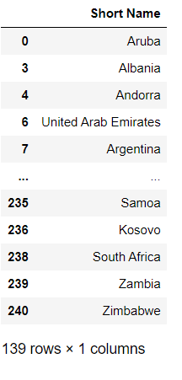
Analyse pré-exploratoire du jeu de données
Stratégie d'analyse
Elle consiste à utiliser des données les plus récentes possibles, il nous
semble donc pertinent de considérer les pays ayant la dernière année
de recensement supérieure ou égale à 2010.
Une jointure sera faite entre les deux jeux de données principaux en ne retenant que les pays respectant notre critère d’analyse.

Slide 8
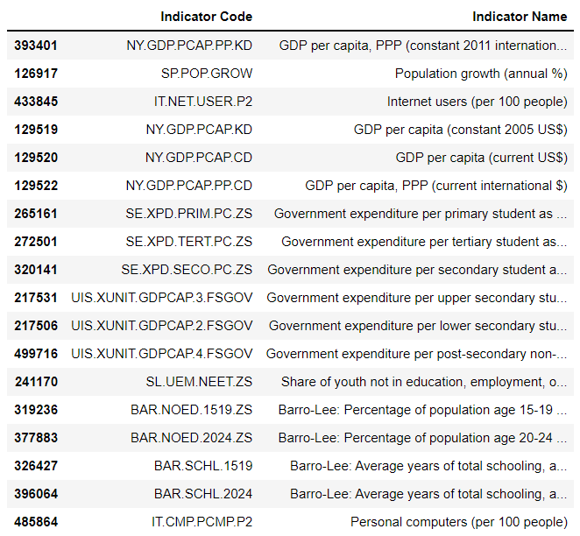
Analyse pré-exploratoire du jeu de données
Choix des indicateurs candidats
En relation avec notre problématique il nous semble pertinent de ne
retenir que les indicateurs liés aux facteurs suivant:
Démographie :Population par tranches d’âge à savoir 15-19 ans et
20-24 ans, croissance de la population.
Niveau éducation : Nombre et taux étudiants dans le secondaire et
tertiaire ayant arrêtés le cursus normal d'éducation.
Déploiement internet : Taux utilisation d'internet.
Economique : PIB, PIB / habitant.
04

Slide 9
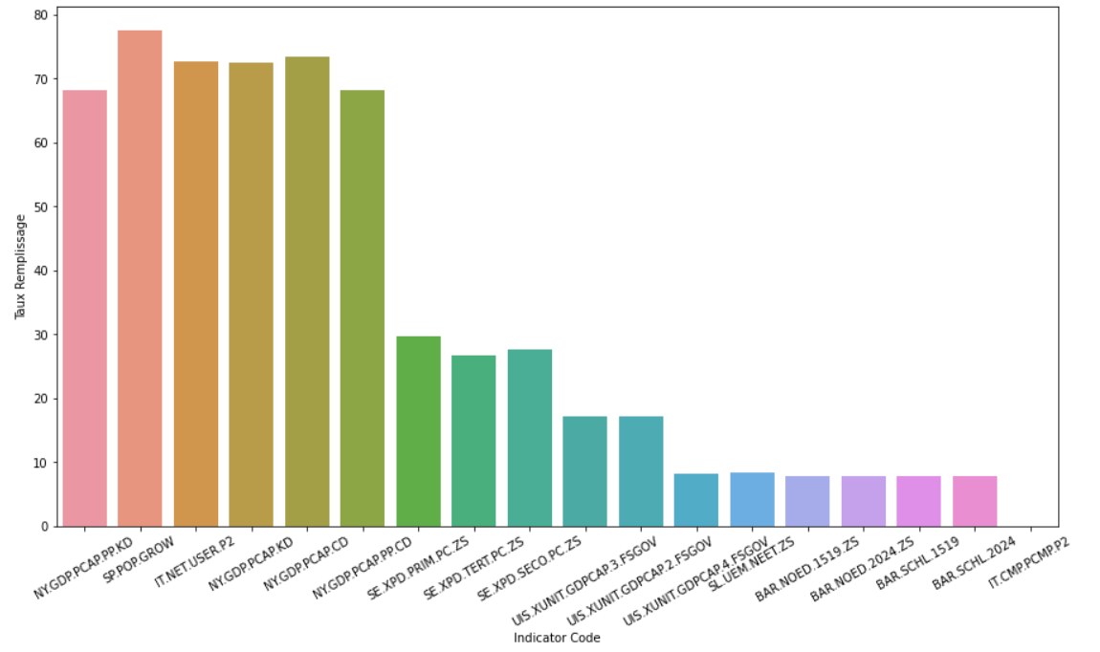
Analyse pré-exploratoire du jeu de données
Taux de remplissage
des indicateurs
Calcul du Taux de Remplissage des indicateurs
candidats entre 2010 et 2020.
04

Slide 10
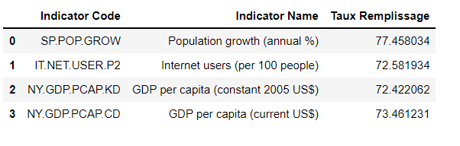
Analyse pré-exploratoire du jeu de données
Choix définitif des indicateurs
le critère de choix des indicateurs sera évidemment lié à leur
taux de remplissage. Il nous semble pertinent et pour ne pas
altérer nos données de ne retenir que les indicateurs ayant
un taux de remplissage supérieur à 70%.
Les indicateurs 'GDP per capita (constant 2005 US$)' et
'GDP per capita (current US$)' étant du même type nous
décidons de retenir celui ayant le taux de remplissage le
plus élevé, il en ressort donc le choix de l'indicateur
'GDP per capita (current US$)’.
04

Slide 11
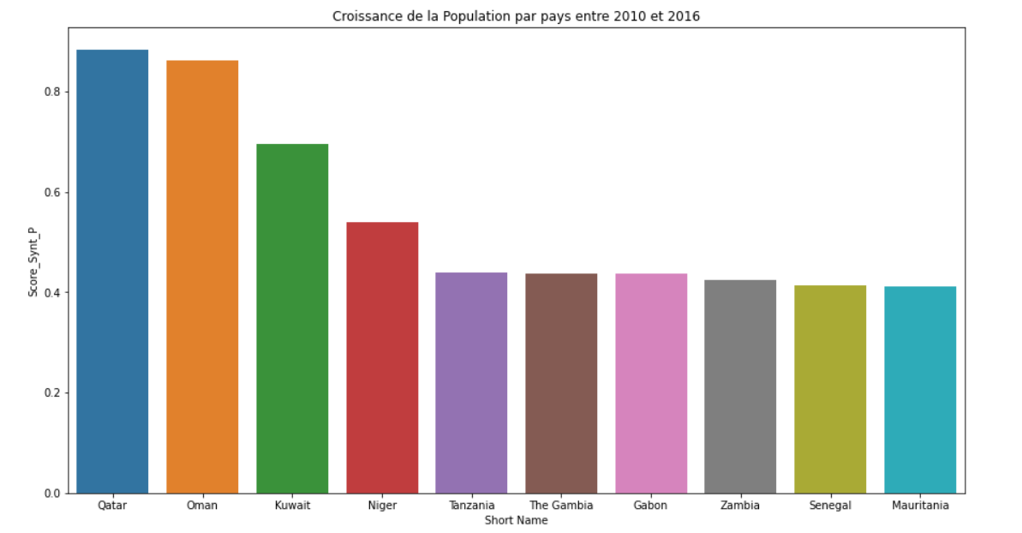
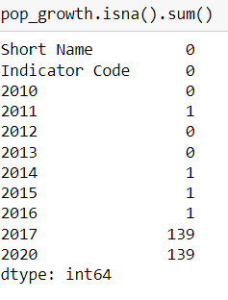
Analyse pré-exploratoire du jeu de données
Population growth (annual %)
Eliminons les colonnes n'ayant que les valeurs
manquantes et remplaçons les valeurs manquantes
d'une variable par sa valeur médiane.
04
Nous allons créer un score entre 0 et 1 pour noter
les pays figurant parmi les meilleurs relatif à cet
l'indicateur.

Slide 12
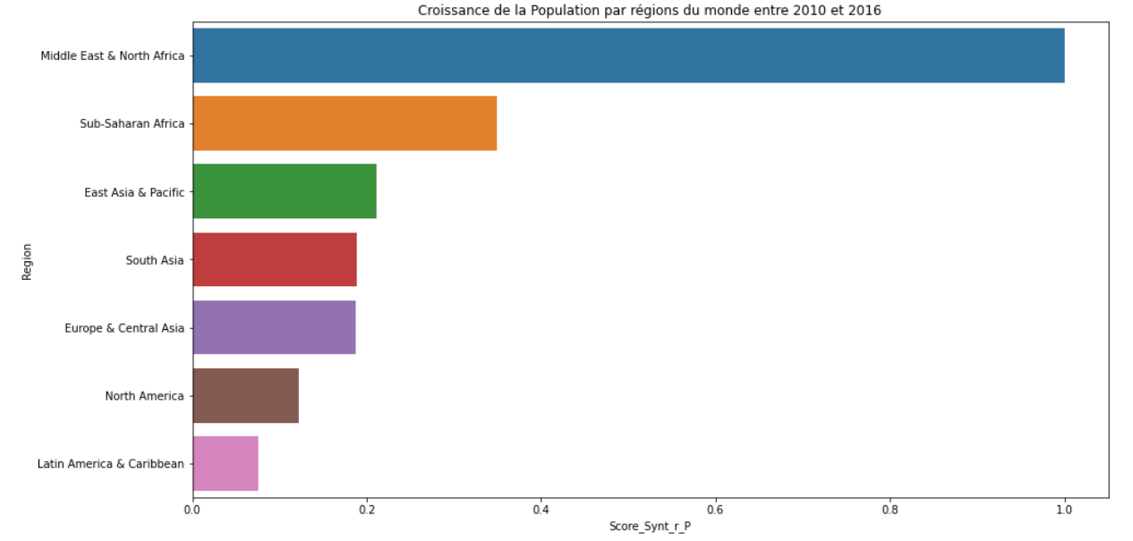
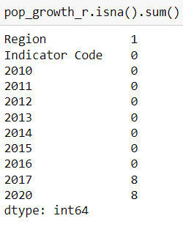
Analyse pré-exploratoire du jeu de données
Population growth (annual %)
Supprimons la ligne contenant la région manquante
et les colonnes contenant que les valeurs manquantes.
04
Nous allons créer un score entre 0 et 1 pour noter
les régions figurant parmi les meilleures relatif à
cet l'indicateur.

Slide 13
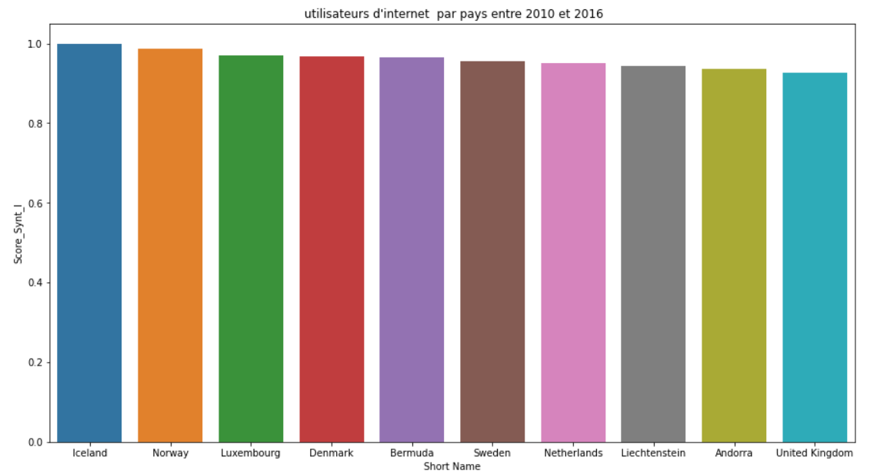
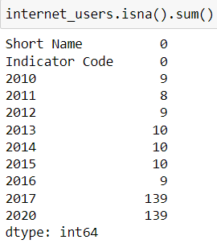
Analyse pré-exploratoire du jeu de données
Internet users (per 100 people)
Eliminons les colonnes n'ayant que les valeurs
manquantes et remplaçons les valeurs manquantes
d'une variable par sa valeur médiane.
04
Nous allons créer un score entre 0 et 1 pour noter
les pays figurant parmi les meilleurs relatif à cet
l'indicateur.

Slide 14
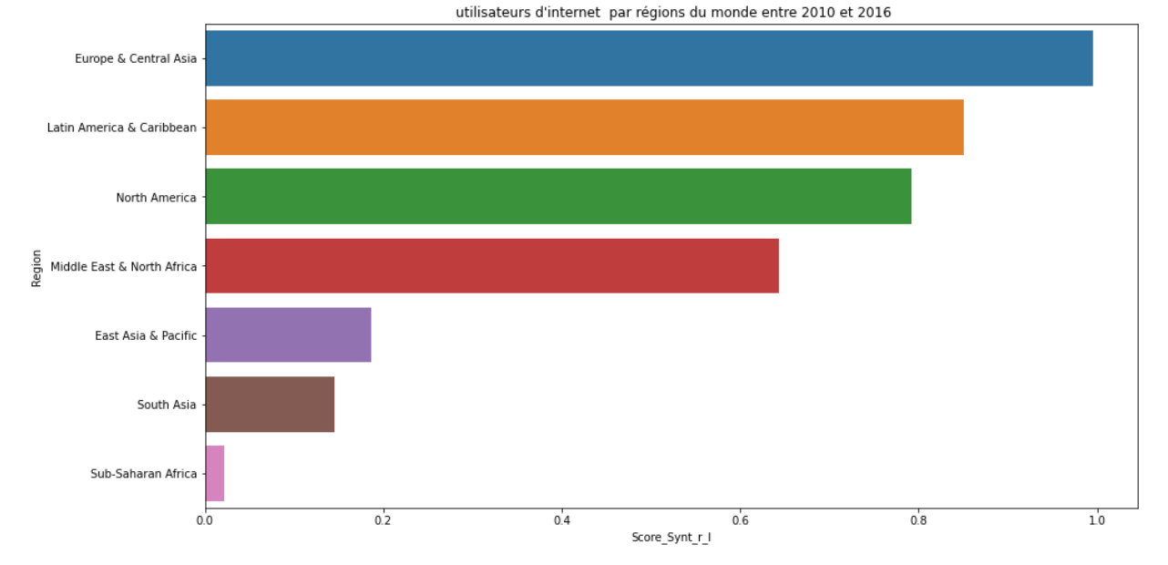
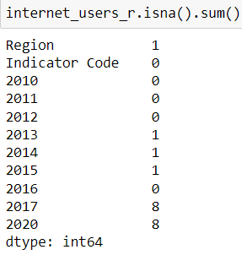
Analyse pré-exploratoire du jeu de données
Internet users (per 100 people)
Supprimons la ligne contenant la région manquante
et les colonnes contenant que les valeurs manquantes.
04
Nous allons créer un score entre 0 et 1 pour noter
les régions figurant parmi les meilleures relatif à
cet l'indicateur.

Slide 15
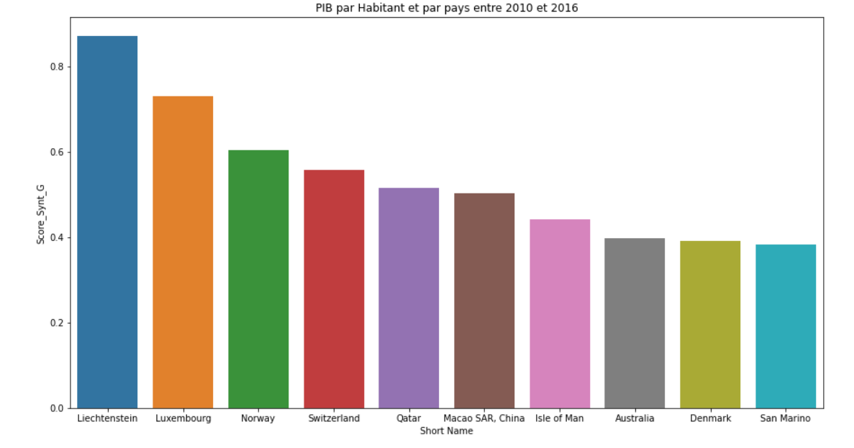
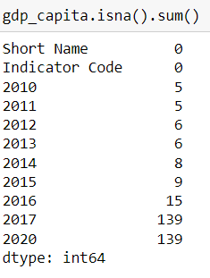
Analyse pré-exploratoire du jeu de données
GDP per capita (current US$)
Eliminons les colonnes n'ayant que les valeurs
manquantes et remplaçons les valeurs manquantes
d'une variable par sa valeur médiane.
04
Nous allons créer un score entre 0 et 1 pour noter
les pays figurant parmi les meilleurs relatif à cet
l'indicateur.

Slide 16
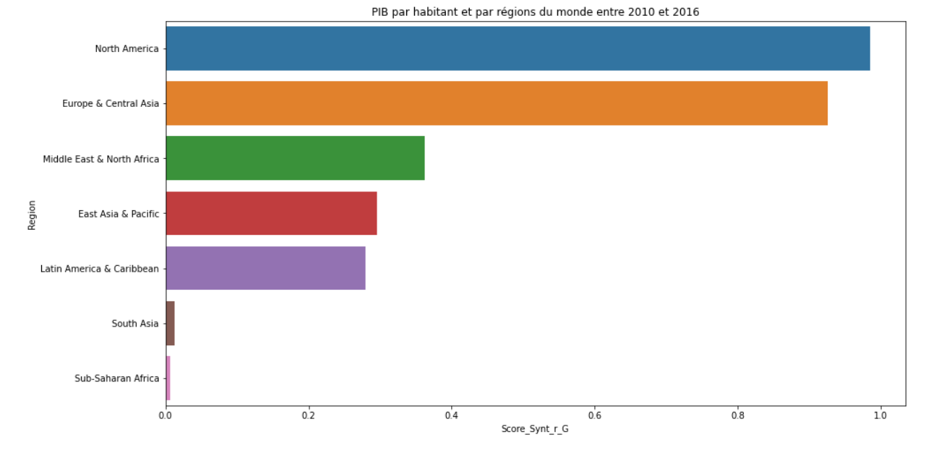
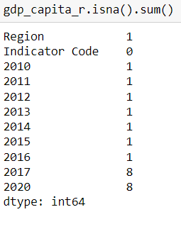
Analyse pré-exploratoire du jeu de données
GDP per capita (current US$)
Supprimons la ligne contenant la région manquante
et les colonnes contenant que les valeurs manquantes.
04
Nous allons créer un score entre 0 et 1 pour noter
les régions figurant parmi les meilleures relatif à
cet l'indicateur.

Slide 17
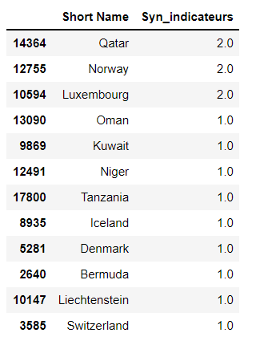
Analyse pré-exploratoire du jeu de données
Score par pays relatif aux trois indicateurs
Pour chacun des trois indicateurs, nous allons définir une liste contenant les cinq pays y figurant le mieux et puis faire l’union des trois listes.
A chaque fois qu'un pays appartient à une liste, il voit son score incrémenté d'un point.
04

Slide 18
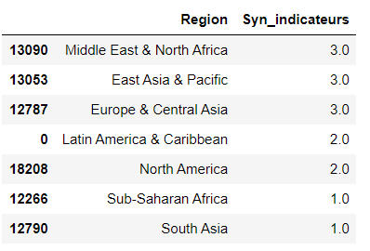
Analyse pré-exploratoire du jeu de données
Score par régions relatif aux trois indicateurs
Pour chacun des trois indicateurs, nous allons définir une liste contenant
les cinq régions du monde y figurant le mieux et faire l’union des trois listes.
À chaque fois qu’une région appartient à une liste, elle voit son score incrémenté
d'un point.
04

Slide 19
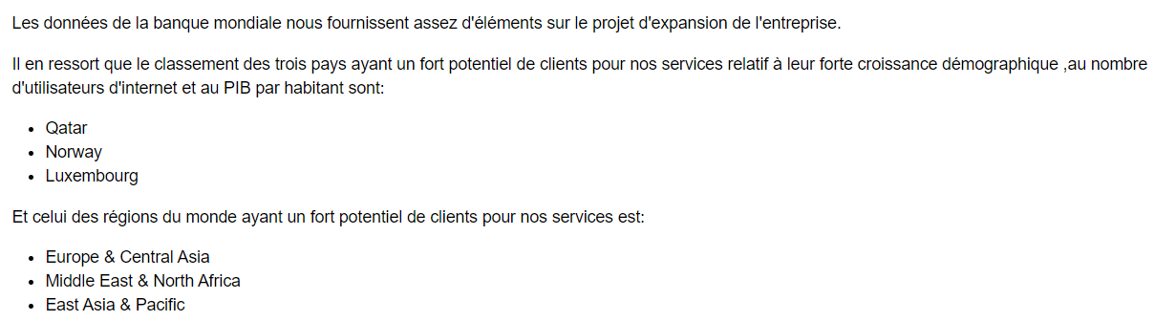
Conclusion
04

Slide 20
Merci

